Slide 1
Réunion Mission 2613
Claire He

Slide 2
Scrapping pdf des rates
Pdf sans structure de tableau :
Les méthodes de scrapping python ne récupèrent pas la structure
On suppose des blocs flottants (fig. 1)
L’arrangement en fonction des distances entre blocs flottants permet d’obtenir 60% des rates correctement scrappés (fig. 2)
35% des rates sont incorrects car : le scrapping ne réalise pas vraiment des blocs flottants, certaines lignes sont échangées parfois un élément décalé d’une colonne va s’intercaler dans une autre (fig.1)
Fig.2 – Comptage estimé des rates corrects

Slide 3
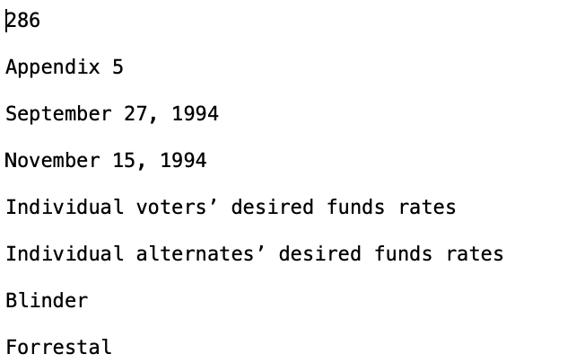
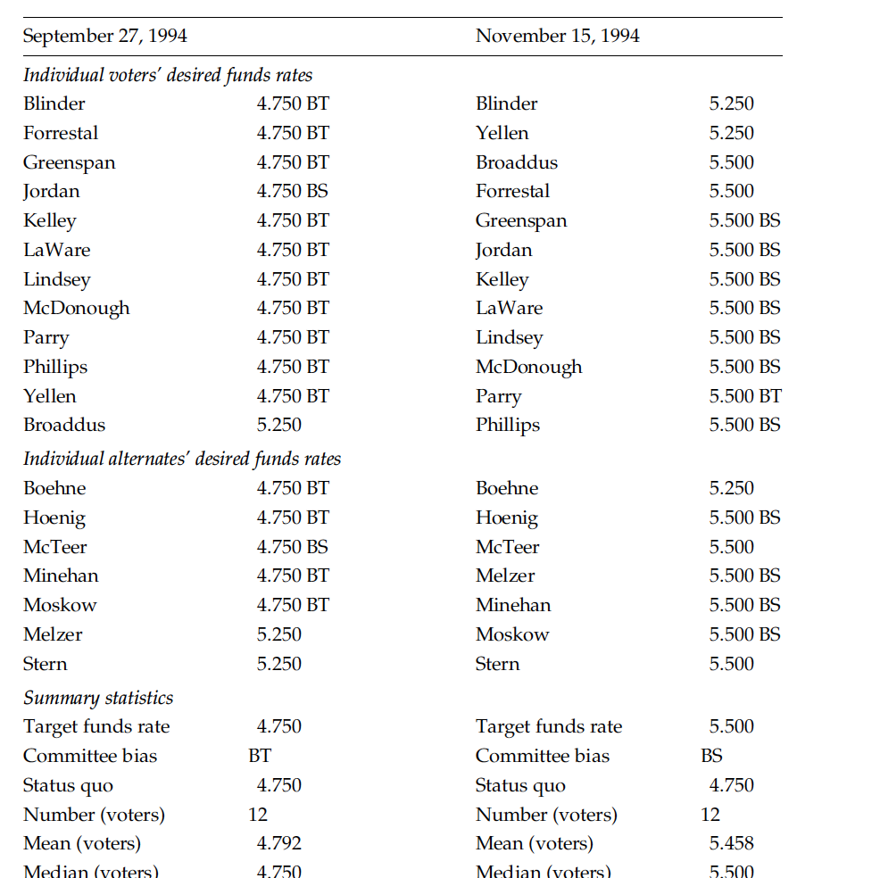
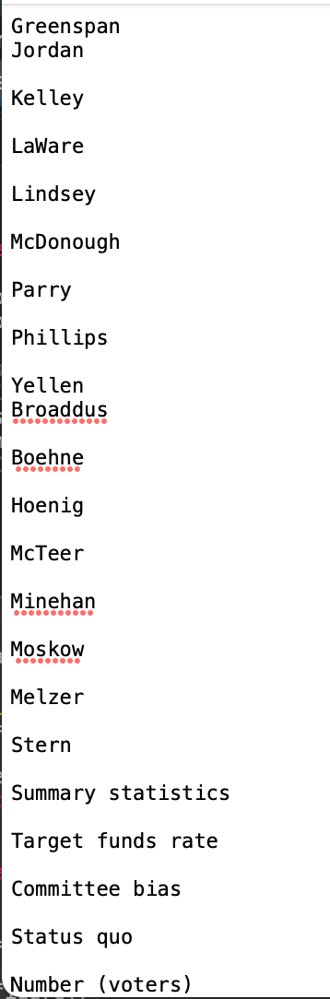





Fig.1 – Scrapping du pdf comparativement au pdf original

